Slide 2
მიზანი
მიზანი
ერთიან ელექტრონულ სივრცეში მოაქციოს ყველა პოლიტიკის დოკუმენტი
და მათზე მუშაობის პროცესი გახადოს უფრო ეფექტური, მარტივი და შედეგებზე ორიენტირებული.

Slide 3
პოლიტიკის დაგეგმვისა და კოორდინაციის
განახლებული სისტემა პრინციპები:
მტკიცებულებებზე დაფუძნებული
Evidence Based Policy-Making
მთავრობის ერთიანი მიდგომა
Whole of Government Approach
შედეგებზე ორიენტირებული
Results Based Management

Slide 4



პოლიტიკის დაგეგმვისა და კოორდინაციის სისტემა
სიტუაციის ანალიზის ჩატარების ინსტრუქცია;
ლოგიკური ჩარჩოს შემუშავების ინსტრუქცია;
ინდიკატორების პასპორტის შემუშავების ინსტრუქცია;
სამოქმედო გეგმის შემუშავების ინსტრუქცია;
ბიუჯეტირების ინსტრუმენტი;
საკოორდინაციო მექანიზმის შემუშავების ინსტრუქცია;
მონიტორინგის ინსტრუქცია;
შეფასების ინსტრუქცია;
ხარისხის უზრუნველყოფის ინსტრუმენტი;
ლექსიკონი.
მარეგულირებელი და მეთოდოლოგიური დოკუმენტები
წესი
სახელმძღვანელო
ინსტრუქციები (10)

Slide 5


პოლიტიკის დაგეგმვისა და კოორდინაციის სისტემა
პოლიტიკის დოკუმენტები
კონცეფცია
სტრატეგია
სამოქმედო გეგმა

Slide 6
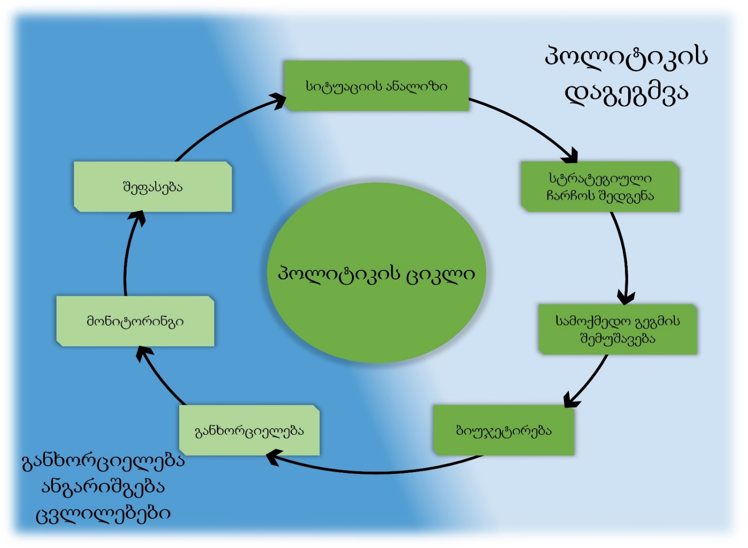

Slide 7
პოლიტიკის დაგეგმვის იერარქია
I დონე
II დონე
III დონე
ეროვნული
სექტორული
ინსტიტუციური
AoG
MoF
სამინისტროები
უწყებები

Slide 8
პოლიტიკის დოკუმენტების იერარქია
# | დონე | პოლიტიკის დოკუმენტის დასახელება | შემუშავების კომპეტენცია | დამტკიცება
1 | ეროვნული | ეროვნული განვითარების სტრატეგია | მთავრობის ადმინისტრაცია | მთავრობა
 |  | სამთავრობო პროგრამა | მმართველი პოლიტიკური პარტია / მთავრობის ადმინისტრაცია/ სამინისტროები/ სსიპები | პარლამენტი
 |  | ძირითადი მონაცემების და მიმართულებების დოკუმენტი (BDD) სახელმწიფო ბიუჯეტი | ფინანსთა სამინისტრო | პარლამენტი
 |  | მთავრობის წლიური სამოქმედო გეგმა | მთავრობის ადმინისტრაცია | მთავრობა
 |  | საერთაშორისო ვალდებულებები/ ხელშეკრულებები | კანონმდებლობის შესაბამისად | კანონმდებლობის შესაბამისად
2 | სექტორული | მულტისექტორული და სექტორული სტრატეგიები შესაბამისი სამოქმედო გეგმები | სამინისტროები ან მთავრობასთან ანგარიშვალდებული სსიპ-ები | მთავრობა
 |  | მულტისექტორული და სექტორული სამოქმედო გეგმები | სამინისტროები ან მთავრობასთან უშუალო დაქვემდებარებაში არსებული სსიპ-ები | მთავრობა
3 | ინსტიტუციური | ინსტიტუციური განვითარების სტრატეგიები შესაბამისი სამოქმედო გეგმები | საჯარო უწყებები | მთავრობა ან სამინისტრო ან უწყება
 |  | საშუალოვადიანი სამოქმედო გეგმები | სამინისტროები | სამინისტრო

Slide 9
პოლიტიკის დოკუმენტები სისტემაში
სამთავრობო პროგრამები
მონიტორინგის წლიური ანგარიშები
მთავრობის წლიური სამოქმედო გეგმები (AGWP)
მონიტორინგის პროგრეს და წლიური ანგარიშები
სექტორული სტრატეგიები
სამოქმედო გეგმები
მონიტორინგის პროგრეს და წლიური ანგარიშები
შუალედური და საბოლოო შეფასების ანგარიშები
სექტორული სამოქმედო გეგმები
მონიტორინგის პროგრეს და წლიური ანგარიშები
ინსტიტუციური განვითარების სტრატეგიები
სამოქმედო გეგმები
მონიტორინგის პროგრეს და წლიური ანგარიშები
საშუალოვადიანი სამოქმედო გეგმები
მონიტორინგის პროგრეს და წლიური ანგარიშები

Slide 10
შაბლონები
სექტორული სტრატეგია
დაგეგმვის ეტაპი
მონიტორინგის ეტაპი
ლოგიკური ჩარჩო
სტატუსანგარიში (1/2/3 დონე)
ინდიკატორების პასპორტი
სამოქმედო გეგმა
შეფასების ეტაპი
ბიუჯეტირების ინსტრუმენტი
შეფასების ანგარიში

Slide 11
ნარატიული დოკუმენტები
სექტორული სტრატეგია
დაგეგმვის ეტაპი
მონიტორინგის ეტაპი
სექტორული სტრატეგია
მონიტორინგის პროგრესანგარიში
საჯარო კონსულტაციების ანგარიში
მონიტორინგის წლიური ანგარიში
შეფასების ეტაპი
შუალედური შეფასების ანგარიში
საბოლოო შეფასების ანგარიში

Slide 12
სისტემის მომხმარებლები
სისტემის ადმინისტრაცია
Super Admin - სისტემის ადმინისტრატორი
სამდივნო
S-CO - სამდივნოს კოორდინატორი
S-LO - სამდივნოს ლიდ ოფიცერი
S-RO - სამდივნოს ანგარიშგების ოფიცერი
I დონის უწყება
I-CO - 1-ელი დონის კოორდინატორი
I-LO - 1-ელი დონის ლიდ ოფიცერი
I-RO - 1-ელი დონის ანგარიშგების ოფიცერი
II დონის უწყება
II-CO - მე-2 დონის კოორდინატორი
II-LO - მე-2 დონის ლიდ ოფიცერი
II-RO - მე-2 დონის ანგარიშგების ოფიცერი
Notes:
როლის განსაზღვრა პოლიტიკის ჩანართთან მიმართებაში, პოლიტიკის სხვადასხვა დოკუმენტზე სხვადასხვა როლით მუშაობა;
მომხმარებლის სისტემაში რეგისტრაციის, მისი პირადი ანგარიშის მონაცემების (მათ შორის მომხმარებლის სახელისა და პაროლის) მართვის, კონკრეტული პოლიტიკის ჩანართში მისი დამატების/წაშლისა და როლის მინიჭების/შეცვლის, ასევე მისი პირადი ანგარიშის გაუქმების უფლება უნდა ჰქონდეს Super Admin-ს და მომხმარებლებს, რომლებსაც მინ. 1 პოლიტიკის ჩანართში აქვთ S-CO-ს, I-CO-ს, II-CO-ს როლი;
პასუხისმგებელი პირისთვის უწყების დასახელების, როლის, პასუხისმგებელი პირის ცვლილება შეუზღუდავად ნებისმიერ დროს;
სისტემაში ავტომატურად უნდა მოხდეს ჩანართში მომხმარებლების ამა თუ იმ როლით დამატების/წაშლის/როლის ცვლილების ისტორიის წარმოება. ავტომატურად უნდა შეიქმნას ასევე კონკრეტული მომხმარებლის სისტემაში რეგისტრაციის, მისთვის ანგარიშის გაუქმების, პაროლის შეცვლის/აღდგენის, მომხმარებლის სახელის, ასევე სახელის, გვარის, მობილურის, უწყებისა თუ პოზიციის შეცვლის ისტორიაც.

Slide 13
მომხმარებლების დაქვემდებარება
ადმინისტრაცია
სამდივნო
I დონის უწყება
II დონის უწყება
მთავრობის ადმინისტრაცია
პოლიტიკის დაგეგმვის სამმართველო
მაკოორდინირებელი უწყების დეპარტამენტი/სამმართველო
სამინისტროების
დეპარტამენტები/
სამმართველოები
სსიპ-ების
დეპარტამენტები/
სამმართველოები
სამმართველოს უფროსი
დეპარტამენტის/სამმართველოს უფროსი
დეპარტამენტის/სამმართველოს უფროსი
დეპარტამენტის/სამმართველოს უფროსი
Super Admin
S-CO
I-CO
II-CO
S-LO
S-LO
S-LO
S-RO
S-RO
S-RO

Slide 14
მოდერაცია
სცენარი I
საფუძველი:
პასუხისმგებელი პირის მიერ საკუთარი ინფორმაციის შევსება
ჩართული მხარეები:
კოორდინატორები (S-CO, I-CO, II-CO), პასუხისმგებელი უწყების ლიდ/ანგარიშგების ოფიცერი (S/I/II-LO / S/I/II-RO)
სცენარი II
საფუძველი:
მდივნის მიერ პასუხისმგებელი პირის ინფორმაციის შევსება, დასტურის მოთხოვნა
ჩართული მხარეები:
მდივანი (S-CO) და პასუხისმგებელი პირი (S-LO, S-RO, I-CO, I-LO, I-RO, II-CO, II-LO, II-RO)
Notes:
1. მოდერაცია გულისხმობს ამა თუ იმ პირის მიერ შევსებული ინფორმაციის გადამოწმებას, შესწორებას (ტექსტის/ფაილების წაშლას/შეცვლას/დამატებას) და დადასტურებას ან უარყოფას, პოლიტიკის ერთი და იმავე ჩანართის სხვადასხვა როლის მომხმარებლის მიერ;

Slide 15
მოდერაცია - სცენარი I
მოდერაცია
დასასრული
S-CO
დასტური
რედაქტირება
მოდერაცია
I-CO
დასტური
რედაქტირება
ინფორმაციის შევსება / შესწორება
მოდერაცია
II-CO
დასტური
რედაქტირება
მოდერაცია
II-LO
დასტური
რედაქტირება
ინფორმაციის შევსება
ინფორმაციის შესწორება
II-RO
Notes:
მოდერაცია არ სჭრიდება მდივნის მიერ თავისი თავისთვის დამატებულ ინფორმაციას. ის ავტომატურად დასტურდება.
სხვისთვის დამატებული ინფორმაცია შესაძლოა დაადასტუროს ავტომატურად ან მოითხოვოს პასუხისმგებელი პირის დასტური.

Slide 16
მოდერაცია - სცენარი II
ინფორმაციის შევსება
S-CO
დასასრული
მოდერაცია
დასტური
რედაქტირება
მოდერაცია
დასტური
II-RO
ინფორმაციის შესწორება

Slide 17
დაგეგმვის პროცესი
შაბლონის შექმნა:
ლოგიკური ჩარჩო
დავალების
გაცემა
ინდიკატორების პასპორტი
S-CO
სამოქმედო გეგმა (ბიუჯეტირების ინსტრუმენტი)
შაბლონის შევსება, მოდერაცია,
დადასტურება, დასრულება
ALL USERS
სტრატეგიის ნარატიული დოკუმენტის ატვირთვა
საჯარო
კონსულტაციები
საჯარო განხილვაზე გატანა
S-CO
საჯ. კონსულტ. ანგ. ატვირთვა
დოკუმენტების გამოქვეყნება

Slide 18
შაბლონზე მუშაობის სტანდარტული პროცესი
შაბლონის შექმნა:
დავალების
გაცემა
დასრულებულ მონაცემებში ცვლილების შეტანის მოთხოვნა
S-CO
შაბლონის შევსება, მოდერაცია,
დადასტურება, დასრულება
ALL USERS
ინფორმაციის შესწორება, მოდერაცია,
დადასტურება, დასრულება

Slide 19
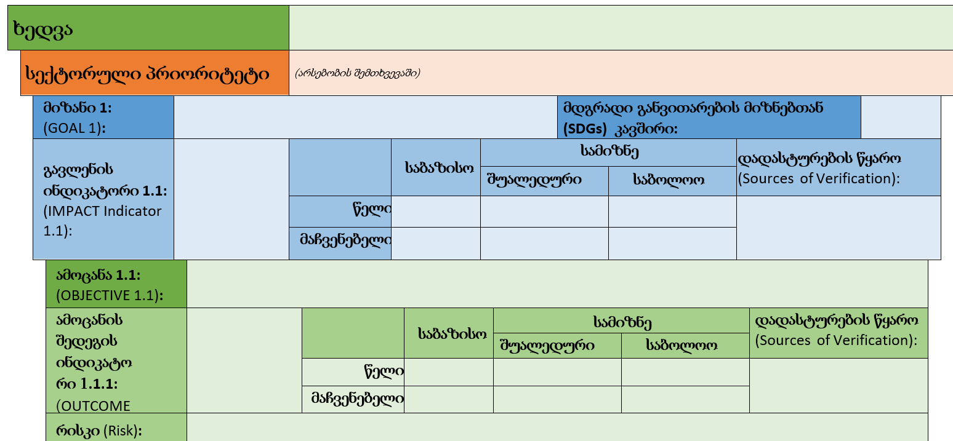
შაბლონზე მუშაობის სტანდარტული პროცესი - ლოგიკური ჩარჩო

Slide 20
ლოგიკური ჩარჩოს შემუშავება
შაბლონის შექმნა
დავალების
გაცემა
ხედვის, სექტ. პრიორიტეტებისა და მიზნების ფორმულირება
S-CO
მიზნების ინფორმაციის შევსება, მოდერაცია,
დადასტურება
ALL USERS
მიზანზე ამოცანის შექმნის მოწვევის გაგზავნა/გადამისამართება
ამოცანების შევსება, მოდერაცია დადასტურება
დოკუმენტისთვის დასრულებული სტატუსის მინიჭება
S-CO
Notes:
შეკითხვა: საწყის ეტაპზევე რომ უჩანდეს ყველა მომხმარებელს მოდერაციაში ჩაშვებული ინფორმაცია, რაიმე დისკომფორტს ხომ არ შექმნის?

Slide 21
მონიტორინგის (ანგარიშგების) პროცესი
# | ანგარიშის ტიპი | პერიოდი | სავალდებულოობა | საფუძველი | გამოქვეყნების ვადა | შინაარსი
1 | პროგრესანგარიში | 1 თვე 3 თვე 6 თვე | მაქსიმუმ 6 თვიანი | სტატუსანგარიშები (აქტივობების დონე) | გამოქვეყნება არ არის სავალდებულო | აქტივობები
2 | წლიური ანგარიში | 1 წელი | დიახ | სტატუს ანგარიშები (ამოცანების და აქტივობების დონე) | საანგარიშო პერიოდის დასრულებიდან 60 კალენდარული დღე | ამოცანები; აქტივობები
# | სტატუსი | პროგრესის შესაბამისად | მოკლე აღწერა | ფერი
1 | არ დაწყებულა | 0%
2 | მიმდინარე ნაწილობრივ შესრულდა | 1%-50%
3 | მიმდინარე მეტწილად შესრულდა | 51%-99%
4 | განხორციელდა | 100%
5 | განხორციელდა დაგვიანებით | 100%
6 | გაუქმებულია | 0%-99%
7 | შეჩერებულია | 0%-99%

Slide 22
მონიტორინგის (ანგარიშგების) პროცესი
ანგარიშგების დონის განსაზღვრა
მტკიცებულებების წარმოდგენის საჭიროების განსაზღვრა
დავალების
გაცემა
S-CO
შაბლონის შექმნა
შაბლონის შევსება, მოდერაცია,
დადასტურება, დასრულება
ALL USERS
სამოქმედო გეგმის განხორციელების დონის მონიტორინგი
პროგრეს/წლიური ანგარიშის ატვირთვა
S-CO
პროგრეს/წლიური ანგარიშისა და განხ. დონის გამოქვეყნება

Slide 23
მონიტორინგის (ანგარიშგების) პროცესი

Slide 24
დაგეგმვის ეტაპის შაბლონები
ლოგიკური ჩარჩო
ინდიკატორების პასპორტი
სამოქმედო გეგმა
ბიუჯეტირების ინსტრუმენტი
Notes:
რამდენად მნიშვნელოვანია შაბლონეში ქასთომ სვეტების დამატება მდივნის მიერ?

Slide 25
მონიტორინგის ეტაპის შაბლონები
სტატუსანგარიში
Notes:
რამდენად მნიშვნელოვანია შაბლონეში ქასთომ სვეტების დამატება მდივნის მიერ?

Slide 26
შეფასების პროცესი
შეფასების ტიპის (საბოლოო/შუალედური) და მასშტაბის განსაზღვრა
დავალების
გაცემა
კრიტერიუმების შერჩევა და შეფასების კითხვების განსაზღვრა
S-CO
შაბლონის შექმნა
შაბლონის შევსება, მოდერაცია,
დადასტურება, დასრულება
ALL USERS
შუალედური/საბოლოო შეფასების ანგარიშის ატვირთვა
S-CO
შეფასების ანგარიშის გამოქვეყნება

Slide 27
შეფასების შაბლონი
შეფასების ანგარიში
Notes:
რამდენად მნიშვნელოვანია შაბლონეში ქასთომ სვეტების დამატება მდივნის მიერ?

Slide 28
Q&A

